Slide 1
স্বাগতম

Slide 2
পরিচিতি
7ম শ্রেণি
বিষয়- বংলাদেশ ও বিশ্ব পরিচয়
সময় - ৪৫ মিনিট
সংগীতা রানী সাহা
সহকারি শিক্ষক (কম্পিউটার)
রামনগর উত্তর উচ্চ বিদ্যালয়

Slide 3
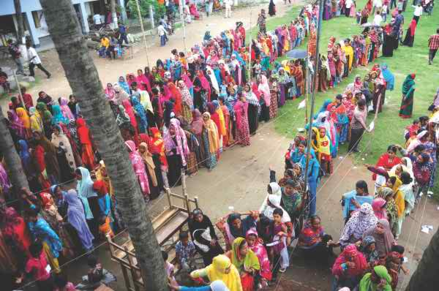
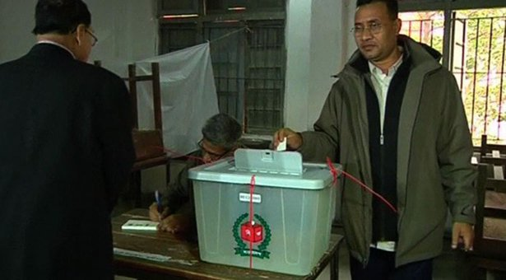
বাংলাদেশের নির্বাচন
ভোট দেয়ার জন্য লাইনে দাঁড়িয়ে আছেন
ভোট প্রদান করছেন
ভালো করে লক্ষ্য কর এবং বল ছবিগুলো দ্বারা কী বুঝানো হয়েছে?

Slide 4
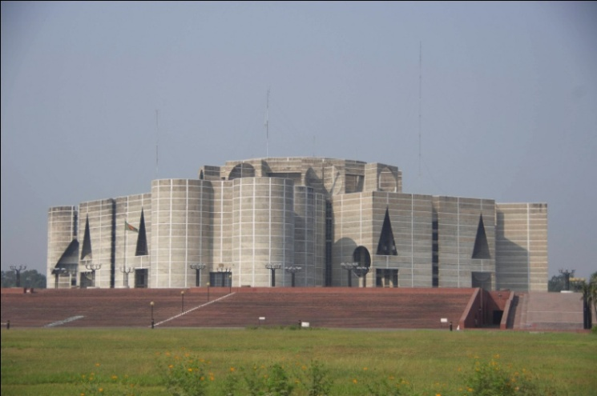
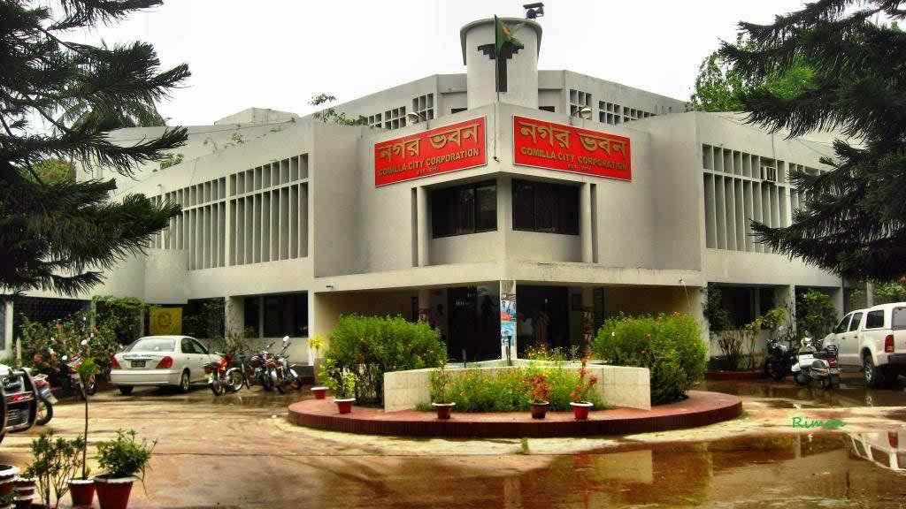
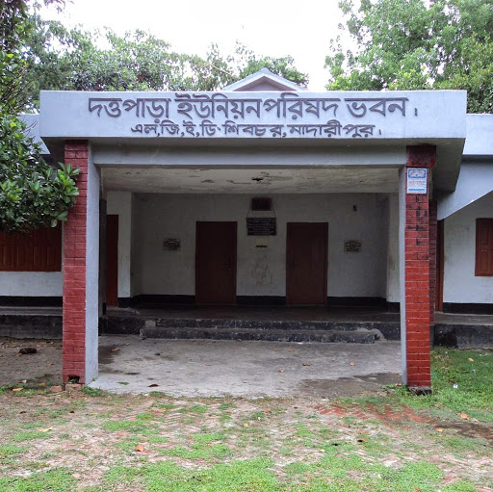
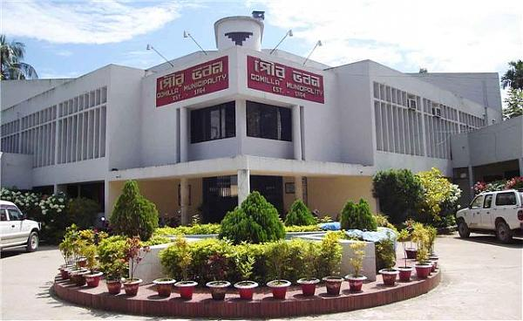
বাংলাদেশের জাতীয় ও আঞ্চলিক পর্যায়ের নির্বাচন
আজকের পাঠঃ
বাংলাদেশের জাতীয় সংসদ
সিটি কর্পোরেশন
পৌরসভা
ইউনিয়ন পরিষদ
ছবিগুলো দিয়ে কোন কোন পর্যায়ের নির্বাচন বুঝানো হয়েছে?

Slide 5
এই পাঠ শেষে শিক্ষার্থীরা-
জাতীয় ও স্থানীয় পর্যায়ের নির্বাচনসমূহ চিহ্নিত করতে পারবে।
জাতীয় পর্যায়ের নির্বাচনসমূহ ব্যাখ্যা করতে পারবে।
স্থানীয় পর্যায়ের নির্বাচনসমূহ বিশ্লেষণ করতে পারবে।

Slide 6
১.জাতীয় সংসদ নির্বাচন
২.রাষ্ট্রপতি নির্বাচন
৩.গণ ভোট
জাতীয় পর্যায়ের নির্বাচন

Slide 7
জাতীয় সংসদ নির্বাচন
সরকার গঠন ও দেশ পরিচালনা করেন

Slide 8
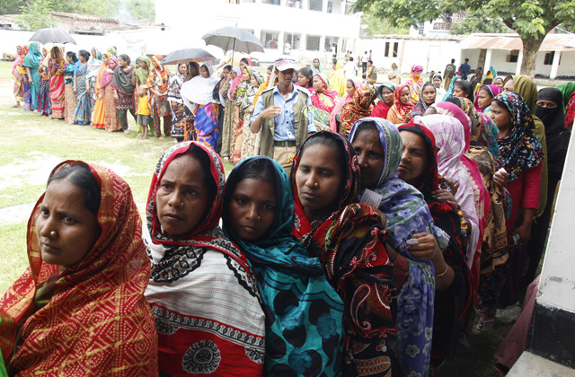
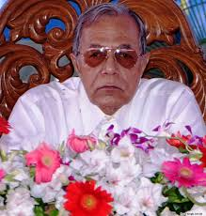
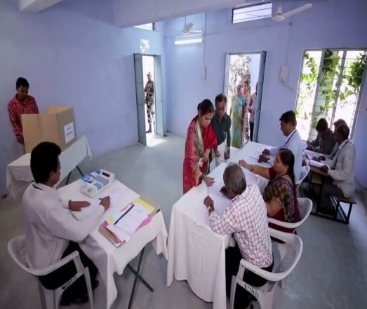
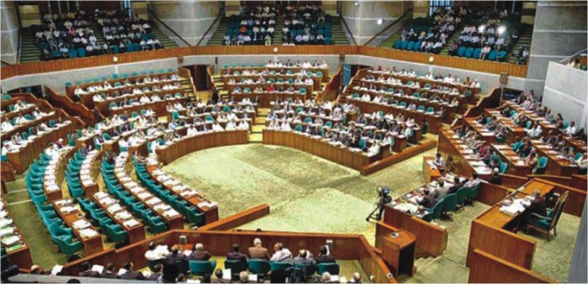
রাষ্ট্রপতি নির্বাচন
প্রাপ্ত বয়স্ক নাগরিক
বাংলাদেশের রাষ্ট্রপতি
সরাসরি ভোট প্রদান
মধ্যবর্তী প্রতিনিধি

Slide 9
জোড়ায় কাজ
বাংলাদেশের প্রেসিডেন্ট যে পদ্ধতিতে নির্বাচিত হন সেই ধরনের পদ্ধতি প্রয়োগ করে কীভাবে তোমাদের বিদ্যালয়ে স্কুল প্রতিনিধি নির্বাচিত করতে পার তা বর্ণনা কর।

Slide 10
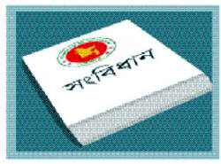
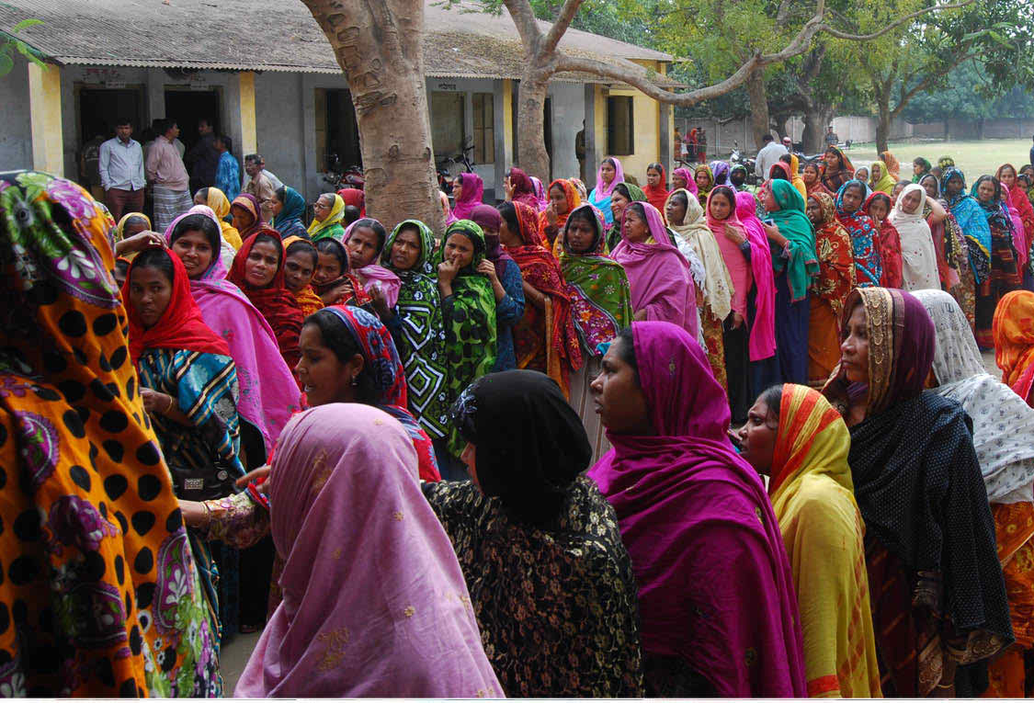
গণ ভোট
যেমন- সংবিধান সংশোধন
সিদ্ধান্ত গ্রহণ
জনগণের মতামতগ্রহণ
ভোট প্রদান
জনগণের সরাসরি অংশগ্রহণ

Slide 11
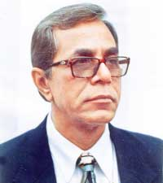
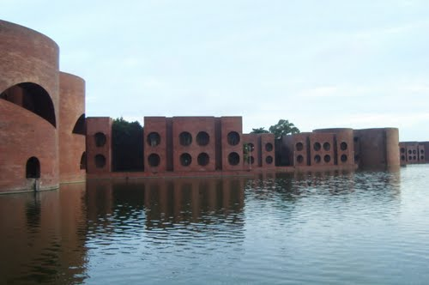
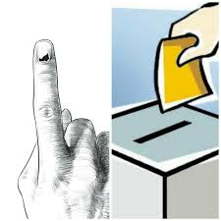
জাতীয় পর্যায়ের নির্বাচন
৩. গণ ভোট
২. রাষ্ট্রপতি নির্বাচন
১. জাতীয় সংসদ নির্বাচন

Slide 12
স্থানীয় পর্যায়ের নির্বাচন
১.ইউনিয়ন পরিষদ
রাজশাহী
বগুড়া
ঢাকা
২। উপজেলা/ পৌরসভা
৩.জেলা পরিষদ
খুলনা
৪.সিটি কর্পোরেশন

Slide 13
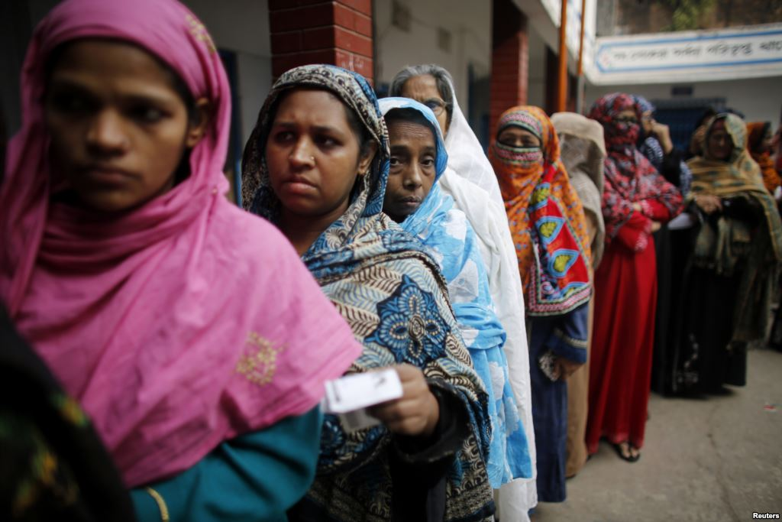
ইউনিয়ন পরিষদ
১.ইউনিয়ন সংখ্যা
২.চেয়ারম্যান সংখ্যা
৩.সদস্য সংখ্যা
৪.সংরক্ষিত আসন
৫.মেয়াদকাল
সংশ্লিষ্ট এলাকার নাগরিকদের প্রত্যক্ষ ভোটে ৫ বছরের জন্য নির্বাচিত হন

Slide 14
উপজেলা পরিষদ নির্বাচন
উপজেলা সংখ্যা
সদস্য সংখ্যা
সংশ্লিষ্ট এলাকার নাগরিকদের প্রত্যক্ষ ভোটে ৫ বছরের জন্য নির্বাচিত হন
মেয়াদ কাল

Slide 15
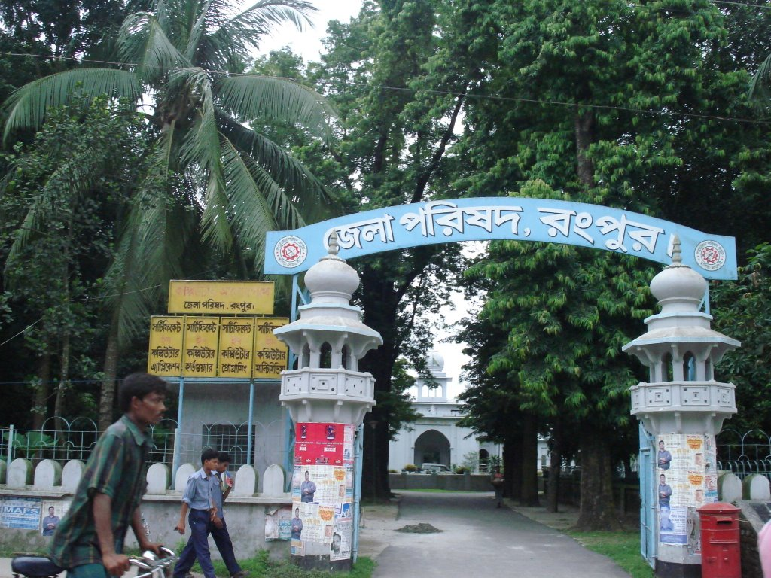
জেলা পরিষদ নির্বাচন
পরিষদ সংখ্যা
জেলা পরিষদের অন্তর্গত সিটি কর্পোরেশন ও পৌরসভার মেয়র ও কাউন্সিলর এবং উপজেলা ও ইউনিয়ন পরিষদের চেয়ারম্যান ও সদস্যদের পরোক্ষ ভোটের মাধ্যমে জেলা পরিষদের সকল সদস্য ৫ বছরের জন্য নির্বাচিত হন।
চেয়ারম্যান সংখ্যা
মোট সদস্য সংখ্যা
সংরক্ষিত আসন
মেয়াদ কাল

Slide 16
পৌরসভা নির্বাচন
পৌরসভা সংখ্যা
মেয়র সংখ্যা
সদস্য সংখ্যা
মেয়াদ কাল
সংশ্লিষ্ট এলাকার নাগরিকদের প্রত্যক্ষ ভোটে ৫ বছরের জন্য নির্বাচিত হন

Slide 17
সিটি কর্পোরেশন নির্বাচন
সিটি কর্পোরেশন সংখ্যা
সিটি কর্পোরেশন প্রধান
সদস্য সংখ্যা
মেয়াদ কাল
সংশ্লিষ্ট এলাকার নাগরিকদের প্রত্যক্ষ ভোটে ৫ বছরের জন্য নির্বাচিত হন

Slide 18
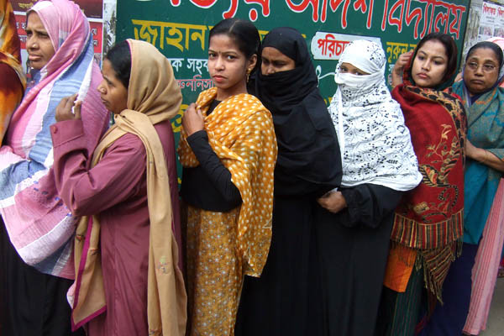
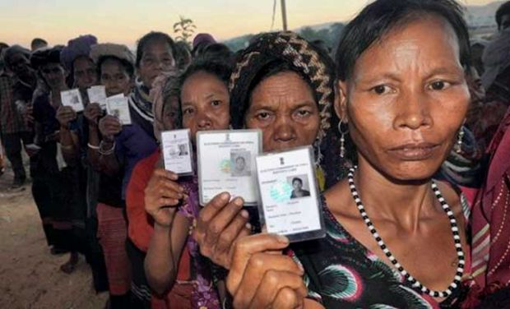
পার্বত্য জেলা পরিষদ নির্বাচন
সংশ্লিষ্ট জেলার ভোটারদের প্রত্যক্ষ ভোটে একজন চেয়ারম্যান, নির্দিষ্ট সংখ্যক উপজাতীয় ও অ-উপজাতীয় সদস্য নিয়ে পার্বত্য জেলাগুলো গঠিত হয়।

Slide 19
পার্বত্য জেলা পরিষদ
ইউনিয়ন পরিষদ
উপজেলা নির্বাচন
জেলা পরিষদ
পৌরসভা
সিটি কর্পোরেশন
স্থানীয় নির্বাচন

Slide 20
উপ নির্বাচন
কোন আসনের নির্বাচিত কোন প্রতিনিধি মারা গেলে, পদত্যাগ করলে কিংবা অন্যকোন কারণে আসন শূন্য হলে উক্ত আসনে পুনরায় প্রতিনিধি নির্বাচন করতে হয়।

Slide 21
মূল্যায়ন
১। বাংলাদেশে জাতীয় পর্যায়ে সাধারণত কয় ধরনের নির্বাচন হয়ে থাকে?
তিন
২। জেলা পরিষদের চেয়ারম্যান ও সদস্যগণ নির্বাচন হন-
i. ইউনিয়ন পরিষদের চেয়ারম্যান ও সদস্যগণ দ্বারা
ii. উপজেলা পরিষদের চেয়ারম্যান ও সদস্যগণ দ্বারা
iii. পৌরসভার চেয়ারম্যান ও সদস্যগণ দ্বারা
i, ii ও iii.
3। চিত্রের মাধ্যমে যে আইন বুঝানো হয়েছে তার কোন অনুচ্ছেদ পরিবর্তন করতে হলে তা কোন পরিষদের দায়িত্ব?
জাতীয় সংসদ

Slide 22
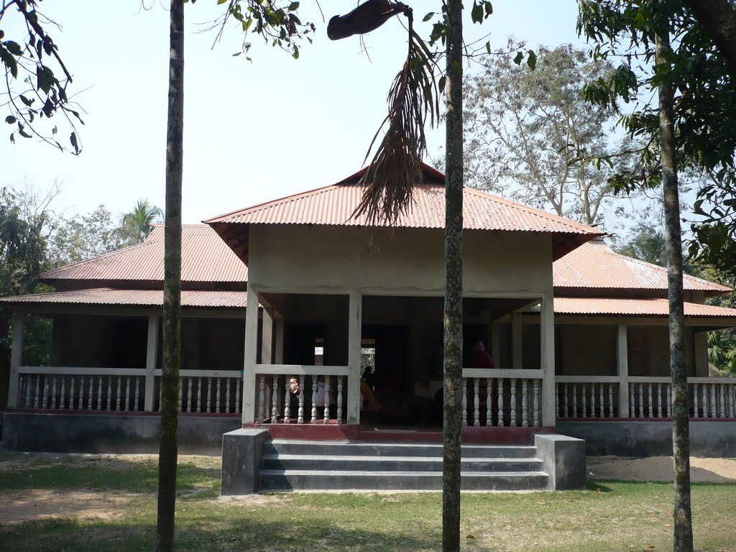
বাড়ির কাজ
বাংলাদেশের প্রধানমন্ত্রী কীভাবে নির্বাচিত হন সেই প্রক্রিয়া সর্বোচ্চ ১৫ বাক্যে লিখে আনবে।

Slide 23
ধন্যবাদ

